Slide 1
3. Ortodoksinen kirkko
LUMO
2

Slide 2
Ortodoksiset kirkot eri puolilla maailmaa
Noin 11 % kaikista kristityistä on ortodokseja. Ortodoksisuus vaikuttaa etenkin Itä-Euroopassa.
Ortodoksinen kristillisyys jakautuu ortodoksiseen kirkkoon ja orientaalisiin ortodoksisiin kirkkoihin.
Orientaalisia kirkkoja ovat mm. Egyptin koptilainen kirkko ja Etiopian ortodoksinen kirkko.
Ortodoksinen kristillisyys perustuu Raamattuun ja traditioon.

Slide 3
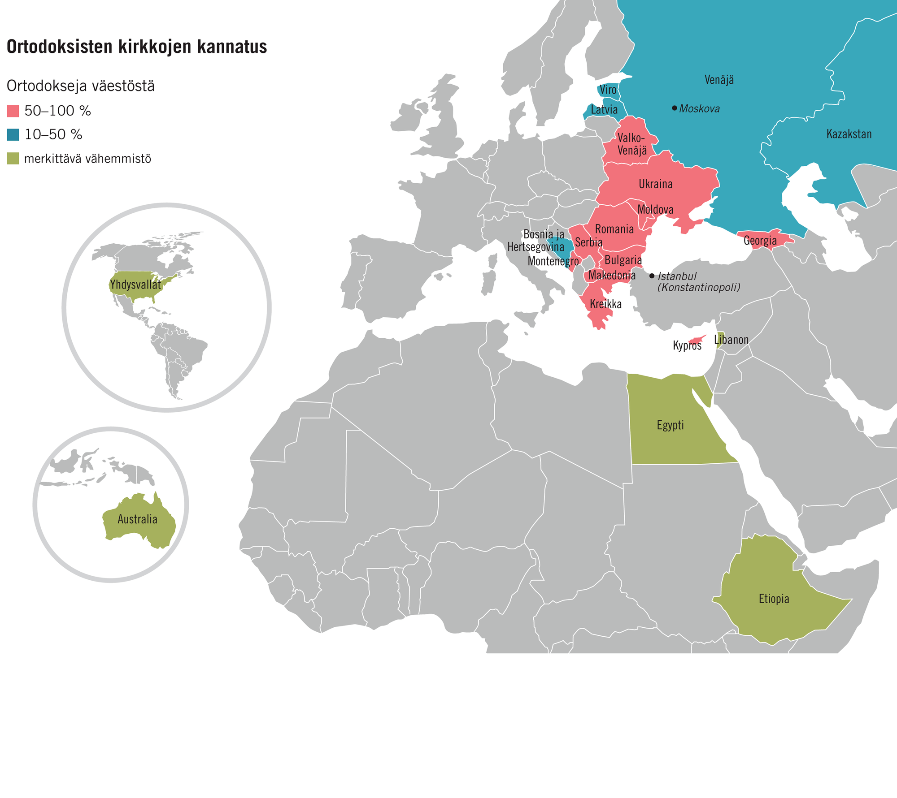

Slide 4
Ortodoksisella kirkolla ei ole yhtä yhteistä johtajaa.
Patriarkat johtavat patriarkaatteja.
Konstantinopolin patriarkalla on kunnia-asema.
Ortodoksiset kirkot muodostuvat itsenäisistä ja toisistaan riippumattomista kirkoista.

Slide 5
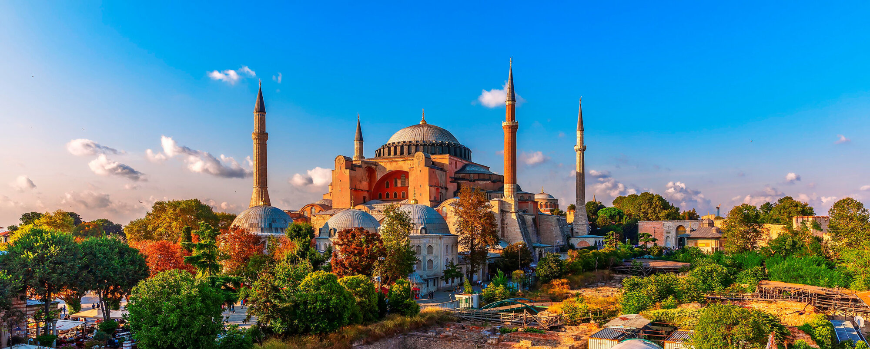
Konstantinopolin merkitys
Bysantista kehittyi mahtava valtakunta, kun Rooma hajosi.
pääkaupungiksi Konstantinopoli
Hagia Sofia -kirkosta vallan merkki
Konstantinopolin patriarkka sai 500-luvulla ekumeenisen patriarkan arvonimen, ja häntä alettiin pitää itäisen kristillisyyden johtajana.
Patriarkalla ei ole poliittista valtaa.
Keisari hallitsi ja suojeli kirkkoa.

Slide 6
Islam on vaikuttanut Lähi-idässä 600-luvulta alkaen.
Myös pohjoiset valloittajat uhkasivat Bysanttia 1000-luvun alussa.
Lännen ja idän kirkoilla on näkemyseroja esim. paavin asemasta, papiston selibaatista ja uskontunnustuksesta.
Kirkot julistivat toisensa kirkonkiroukseen vuonna 1054, ja kiroukset kumottiin vasta 1960-luvulla.
Osmanit valloittivat Konstantinopolin vuonna 1453, jolloin Bysantti menetti asemansa ja Konstantinopolista tuli Istanbul.

Slide 7
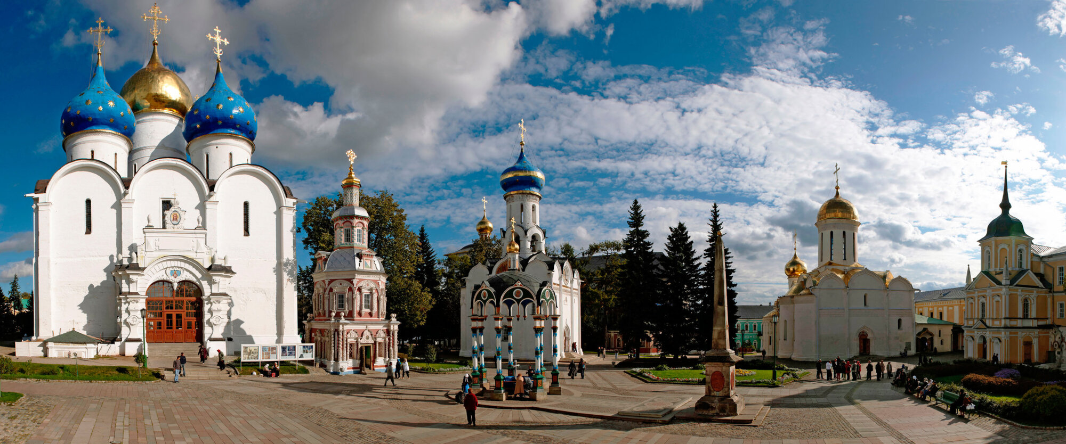
Moskovasta kirkon keskus
Bysantista ortodoksisuus levisi pohjoiseen.
900-luvulla syntyi maailman suurin ortodoksinen kirkko, Venäjän kirkko. Aluksi kirkon keskuksena oli Kiova.
Kiovan ruhtinas Vladimir otti kasteen 988 ja vakiinnutti kristinuskon aseman.
Kääntymyksellä oli myös poliittisia ja taloudellisia tavoitteita. Pyrkimyksenä oli luoda yhtenäinen valtakunta.

Slide 8
Monien vaiheiden jälkeen kirkon keskus siirtyi Moskovaan.
Venäjän kirkko itsenäistyi Konstantinopolin patriarkaatista vuonna 1448, kun sen piispat valitsivat uuden metropoliitan itselleen pyytämättä Konstantinopolin siunausta.
1500-luvulla Venäjän suuriruhtinas Iivana III (1462–1505) pyrki vahvistamaan valtakuntaa.
Kun Moskovan metropoliitta vielä 1500-luvun lopulla sai patriarkan arvon, Moskovasta tuli todella itäisen kristillisyyden uusi ja nykyinen keskus.

Slide 9
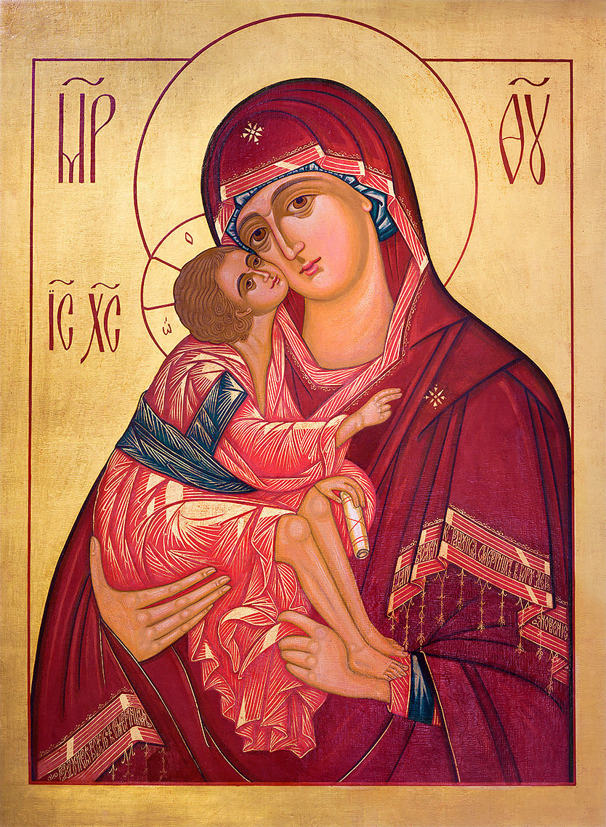
Liturgia ja mysteerit
Liturgia eli jumalanpalvelus on ortodoksisen uskonnollisen elämän ydin.
Jumalanpalvelukseen kuuluvat kulkueet, ristinmerkit, ikonit ja kirkkolaulu.
Ikonit kuvaavat Kristusta ja muita pyhiä. Ne ohjaavat rukoukseen ja kuvaavat pyhää todellisuutta.

Slide 10
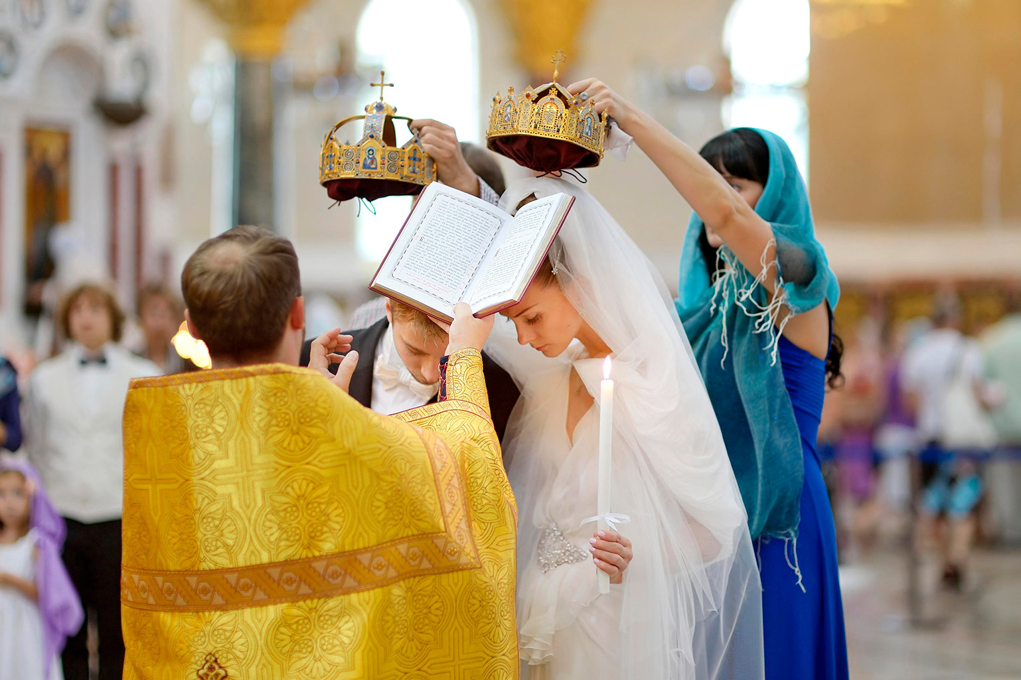
Sakramentit eli mysteerit ovat kirkon pyhiä toimituksia.
Kasteessa lapsi liitetään kirkon jäseneksi.
Mirhavoitelussa kastettu voidellaan, ja hänen uskotaan saavan Pyhän Hengen.
Katumuksen sakramentissa eli ripissä ripittäytyjä tunnustaa syntinsä.
Ehtoollinen nautitaan syntien anteeksi saamiseksi.
Avioliitto kuvastaa ortodokseille Kristuksen ja kirkon liittoa.

Slide 11
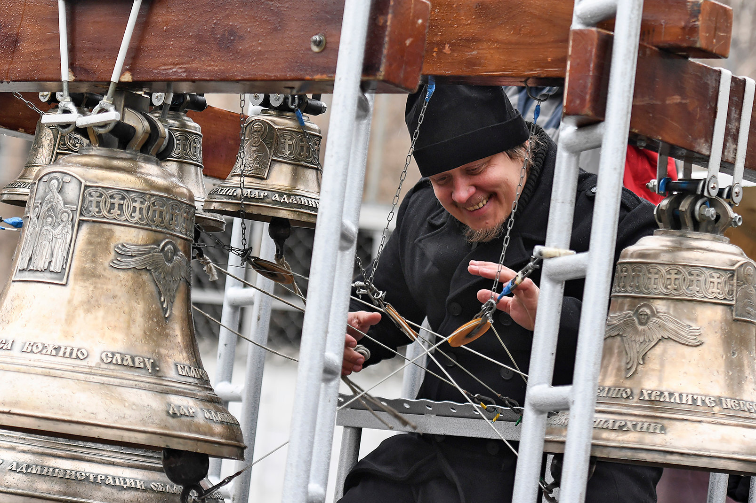
Elämäntapa, ihanteet ja etiikka
Kirkko pyrkii opastamaan ihmistä kasvamaan ja kehittymään Jumalan kaltaisuuteen.
Jumalallistumista ei voi täysin saavuttaa, mutta ihminen voi muuttua enemmän Jumalan kaltaiseksi.
Jokaisella on kyky tunnistaa oikea ja väärä, mutta ortodoksisen etiikan mukaan Jumalan tunteminen on välttämätöntä oikeanlaisen elämäntavan toteuttamiseksi.

Slide 12
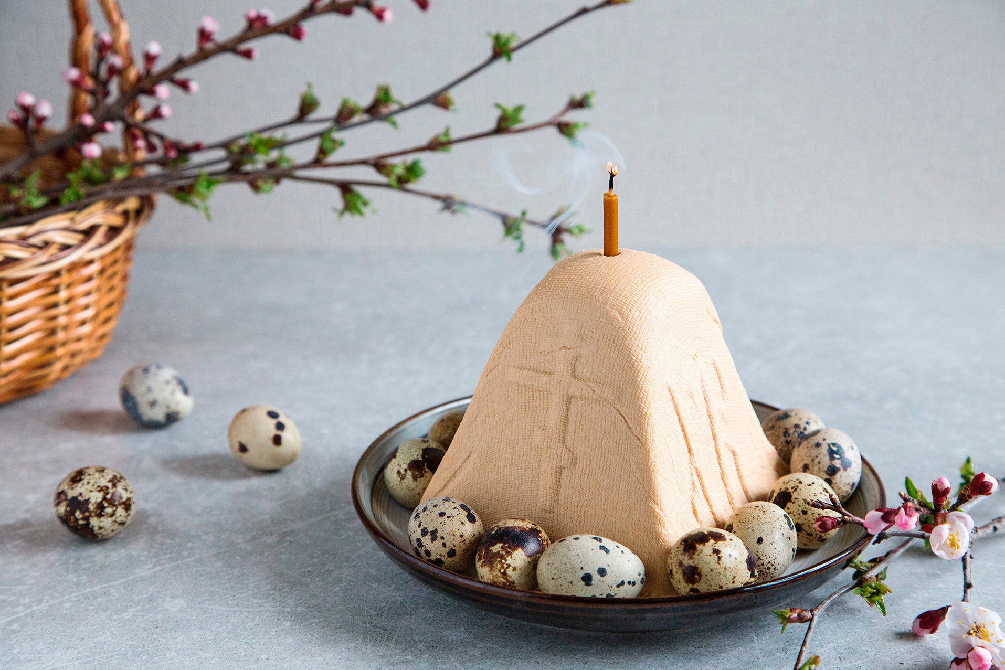
Paasto on olennainen osa ortodoksista uskonelämää.
Paaston aikana tarkastellaan omaa elämää ja suhdetta itseen, toisiin ja Jumalaan sekä harjoitellaan nöyryyttä.
Suuri paasto edeltää pääsiäistä.

Slide 13
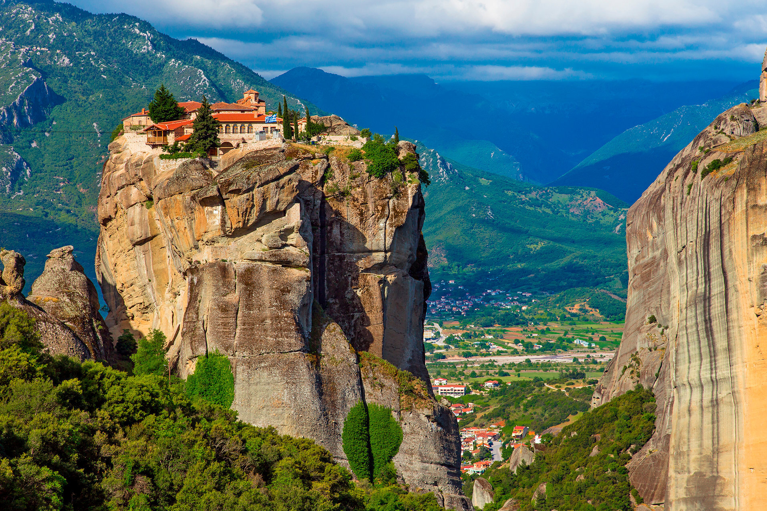
Luostarielämä kehittyi idässä
Luostareilla on itäisessä kristillisyydessä merkittävä asema.
Kristillinen luostariperinne sai alkunsa itäisen kristinuskon alueella.
Ensimmäiset kristityt erakot elivät Egyptissä ja Syyriassa 100-luvun lopulla.
Erakkoyhteisöistä kehittyi ensimmäiset luostarit sääntöineen.

Slide 14
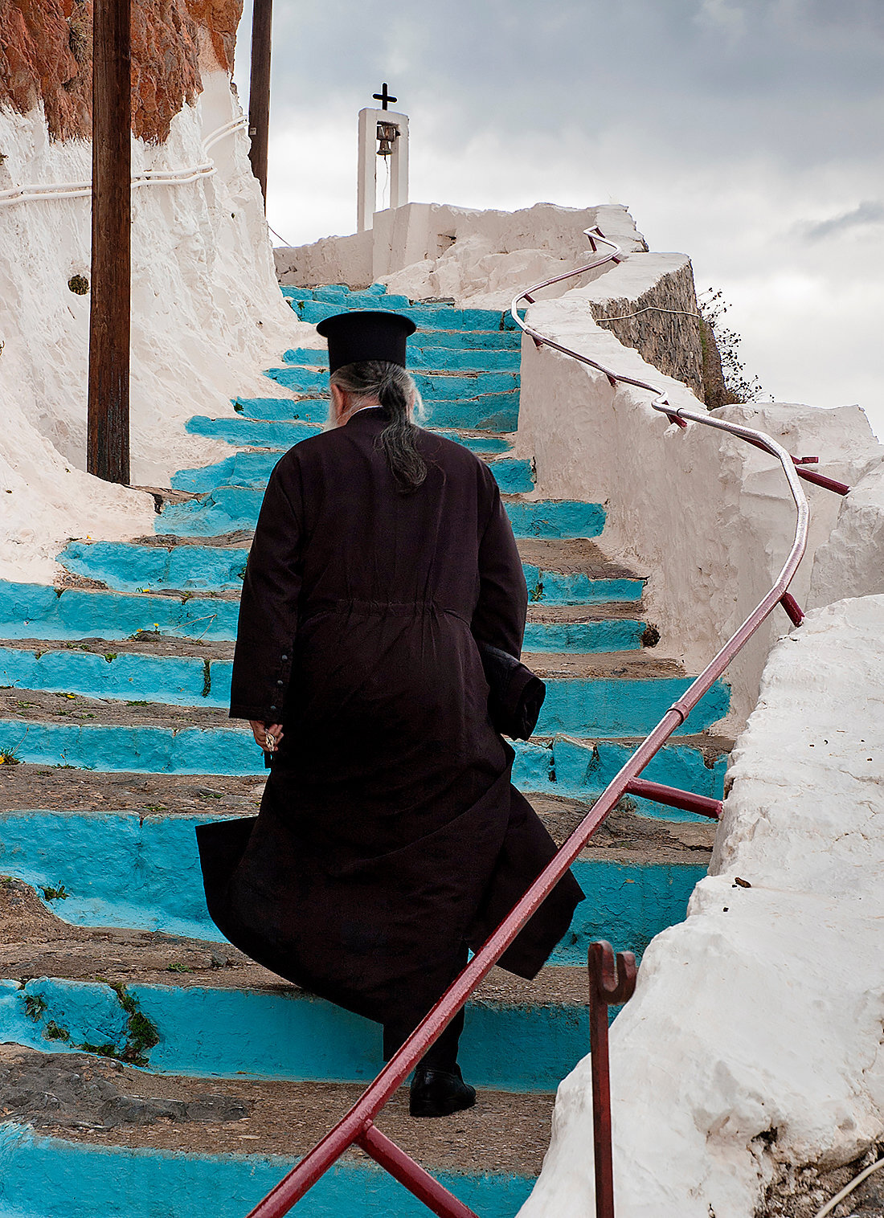
Idän luostarilaitoksen kehittäjä Basileios Suuri (n. 330 – n. 379) laati luostarisäännöt, joissa korostetaan rukouselämää, mietiskelyä ja yhteisöllistä palvelemista.
Luostarissa omistaudutaan Jumalalle ja eletään yksinkertaisesti.
Monet luostarit ovat myös pyhiinvaelluspaikkoja tai paikkoja hiljentymiselle, ja ne ovat tärkeitä uskonnollisen perinteen säilyttäjiä.

